Slide 1
Estatística e Probabilidade
Unidade 6
Introdução à Teoria de Probabilidade
Prof. Me. Josney Freitas Silva

Slide 2
Introdução
O cálculo das probabilidades se justifica pelo fato de a maioria dos fenômenos de que trata a Estatística ser de natureza aleatória ou probabilística.
Consequentemente, o conhecimento dos aspectos fundamentais do cálculo de probabilidades é uma necessidade essencial para o estudo da Estatística Indutiva ou Inferencial.

Slide 3
Conceitos
Experimento Aleatório
Espaço Amostral
Evento

Slide 4
Experimento Aleatório
Experimentos ou fenômenos aleatórios são aqueles que, mesmo repetidos várias vezes sob condições semelhantes, apresentam resultados imprevisíveis.
Lançar uma moeda;
Jogar um dado;
Retirar uma bola de uma urna.

Slide 5
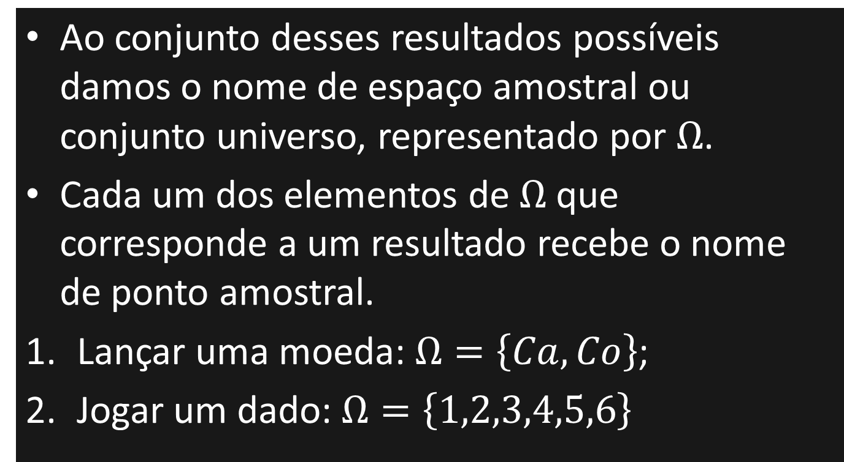
Espaço Amostral
Ao conjunto desses resultados possíveis damos o nome de espaço amostral ou conjunto universo, representado por $Ω$.
Cada um dos elementos de $Ω$ que corresponde a um resultado recebe o nome de ponto amostral.
Lançar uma moeda: $Ω=\left\{Ca,Co\right\}$;
Jogar um dado: $Ω=\left\{1,2,3,4,5,6\right\}$

Slide 6
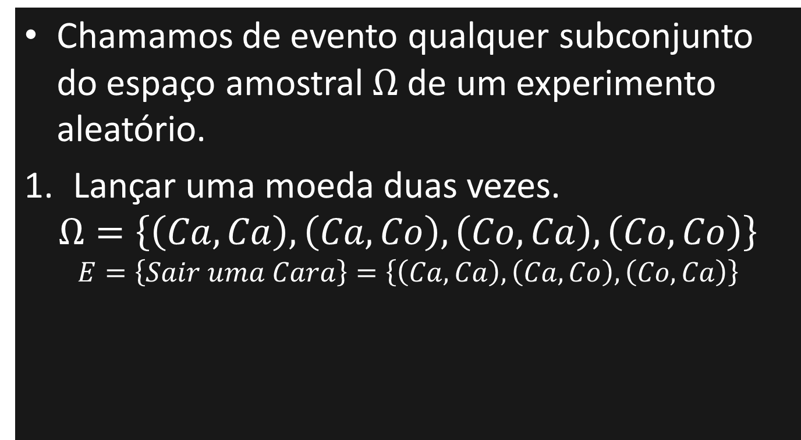
Evento
Chamamos de evento qualquer subconjunto do espaço amostral $Ω$ de um experimento aleatório.
Lançar uma moeda duas vezes.
$$Ω=\left\{\left(Ca,Ca\right),\left(Ca,Co\right),\left(Co,Ca\right),\left(Co,Co\right)\right\}$$
$$E=\left\{Sair uma Cara\right\}=\left\{\left(Ca,Ca\right),\left(Ca,Co\right),\left(Co,Ca\right)\right\}$$

Slide 7
Exercícios
Considere o experimento de jogar uma moeda e um dado simultaneamente.
Encontre os o espaço amostral deste experimento
Determine os seguintes eventos:
Sair Coroa.
Sair o número 5.
Sair um número par.
Sair Cara e um número múltiplo de 3.
Sair o número 10.

Slide 8
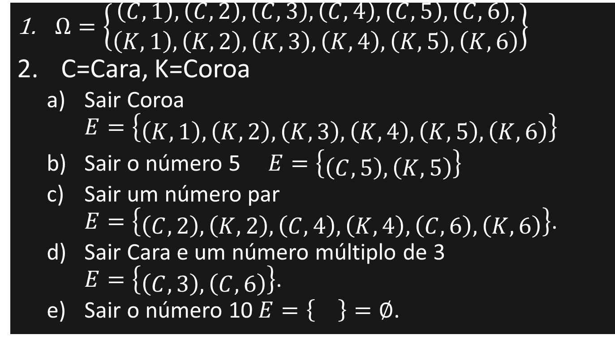
Resolução
$Ω=\left\{\begin{aligned}\left(C,1\right),\left(C,2\right),\left(C,3\right),\left(C,4\right),\left(C,5\right),\left(C,6\right), \\ \left(K,1\right),\left(K,2\right),\left(K,3\right),\left(K,4\right),\left(K,5\right),\left(K,6\right)\end{aligned}\right\}$
C=Cara, K=Coroa
Sair Coroa $E=\left\{\begin{aligned} \\ \left(K,1\right),\left(K,2\right),\left(K,3\right),\left(K,4\right),\left(K,5\right),\left(K,6\right)\end{aligned}\right\}$
Sair o número 5 $E=\left\{\begin{aligned} \\ \left(C,5\right),\left(K,5\right)\end{aligned}\right\}$
Sair um número par $E=\left\{\begin{aligned} \\ \left(C,2\right),\left(K,2\right),\left(C,4\right),\left(K,4\right),\left(C,6\right),\left(K,6\right)\end{aligned}\right\}$.
Sair Cara e um número múltiplo de 3 $E=\left\{\begin{aligned} \\ \left(C,3\right),\left(C,6\right)\end{aligned}\right\}$.
Sair o número 10 $E=\left\{\right\}=∅$.

Slide 9
Cálculo de Probabilidades (Jogada de uma Moeda)
De modo geral, jogando uma moeda n vezes (n sendo um número grande), é de se esperar que o número de caras esteja próximo de n/2, e que seria extremamente improvável obtermos n caras em sequência.

Slide 10
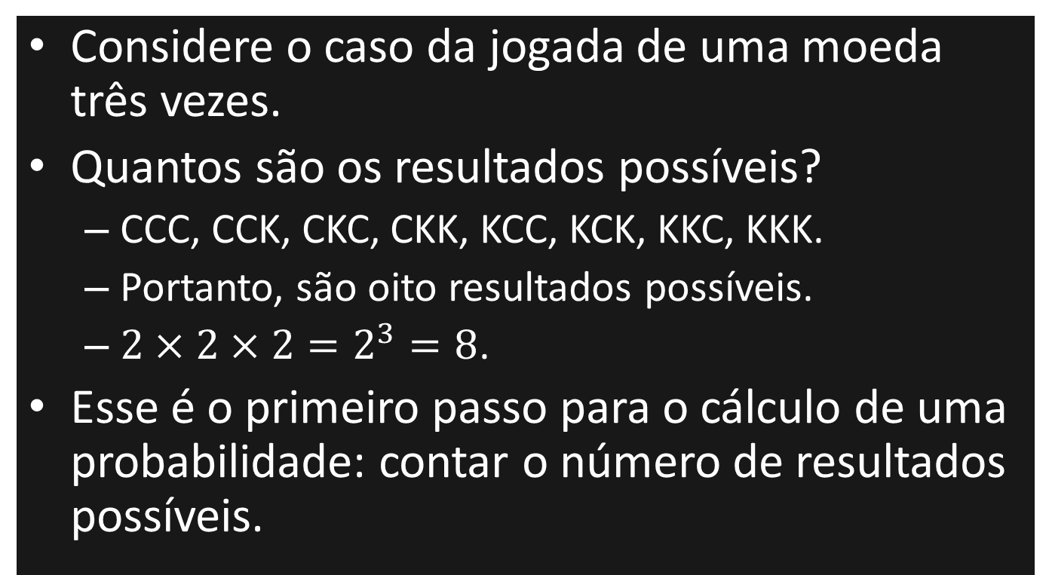
Cálculo de Probabilidades (Jogada de uma Moeda)
Considere o caso da jogada de uma moeda três vezes.
Quantos são os resultados possíveis?
CCC, CCK, CKC, CKK, KCC, KCK, KKC, KKK.
Portanto, são oito resultados possíveis.
$2×2×2=2^{3}=8$.
Esse é o primeiro passo para o cálculo de uma probabilidade: contar o número de resultados possíveis.

Slide 11
Cálculo de Probabilidades (Jogada de uma Moeda)
Em seguida, devemos determinar quantos desses resultados levam ao evento que nos interessa.
A probabilidade de ocorrência desse evento é igual ao número de maneiras de ocorrência do evento dividido pelo número total de resultados possíveis.

Slide 12
Cálculo de Probabilidades (Jogada de uma Moeda)
Evento de Interesse | Resultados que levam a esse evento | Número de resultados | Probabilidade do evento
0 cara | KKK | 1 | 1/8
1 cara | CKK, KCK, KKC | 3 | 3/8
2 caras | CCK, CKC, KCC | 3 | 3/8
3 caras | CCC | 1 | 1/8
Total |  | 8 | 1

Slide 13
Cálculo de Probabilidades (Jogada de uma Moeda)
Podemos seguir o mesmo método se quisermos fazer uma predição sobre os resultados de quatro jogadas:
Relacionamos todos os resultados;
Contamos quantos deles apresentam zero cara, uma cara, duas caras e assim por diante.
Logo, esse método se torna laborioso e seria muito difícil aplicá-lo a um número maior de jogadas.

Slide 14
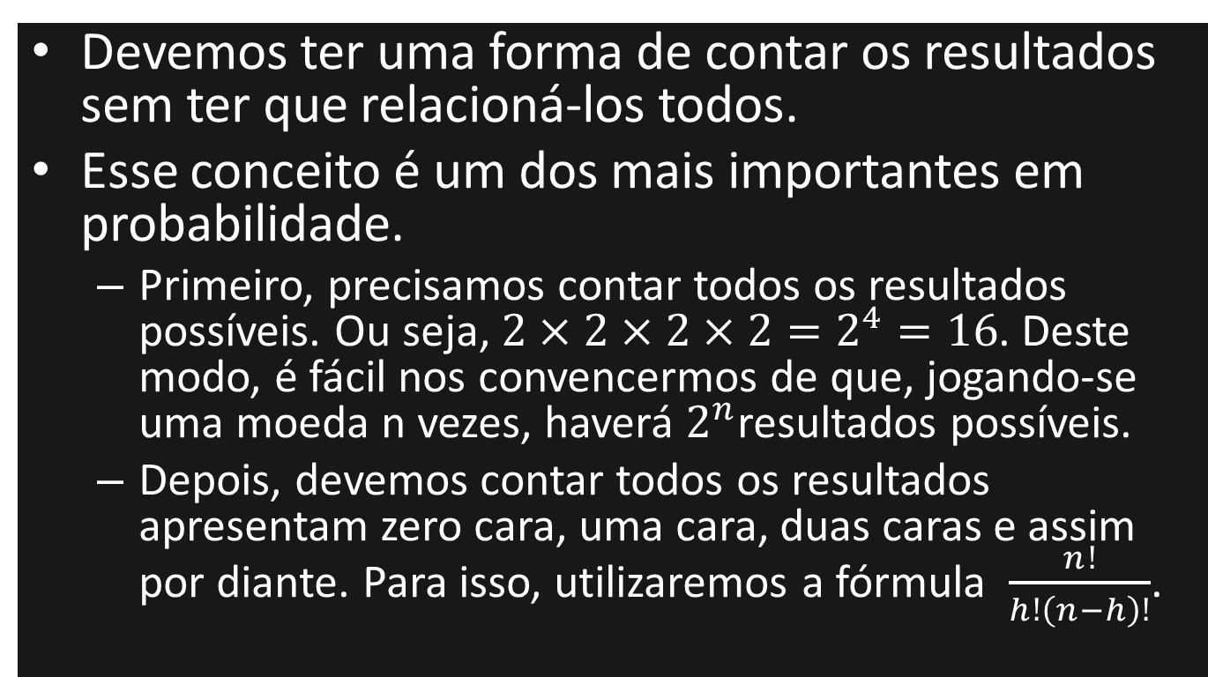
Cálculo de Probabilidades (Jogada de uma Moeda)
Devemos ter uma forma de contar os resultados sem ter que relacioná-los todos.
Esse conceito é um dos mais importantes em probabilidade.
Primeiro, precisamos contar todos os resultados possíveis. Ou seja, $2×2×2×2=2^{4}=16$. Deste modo, é fácil nos convencermos de que, jogando-se uma moeda n vezes, haverá $2^{n}$resultados possíveis.
Depois, devemos contar todos os resultados apresentam zero cara, uma cara, duas caras e assim por diante. Para isso, utilizaremos a fórmula $\frac{n!}{h!\left(n−h\right)!}$.

Slide 15
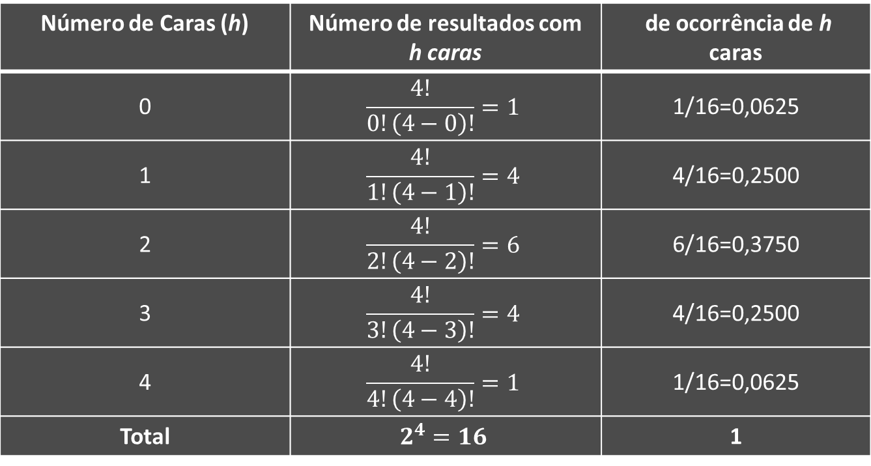
Cálculo de Probabilidades (Jogada de uma Moeda)
Número de Caras (h) | Número de resultados com h caras | de ocorrência de h caras
0 | $$\frac{4!}{0!\left(4−0\right)!}=1$$ | 1/16=0,0625
1 | $$\frac{4!}{1!\left(4−1\right)!}=4$$ | 4/16=0,2500
2 | $$\frac{4!}{2!\left(4−2\right)!}=6$$ | 6/16=0,3750
3 | $$\frac{4!}{3!\left(4−3\right)!}=4$$ | 4/16=0,2500
4 | $$\frac{4!}{4!\left(4−4\right)!}=1$$ | 1/16=0,0625
Total | $$2^{4}=16$$ | 1

Slide 16
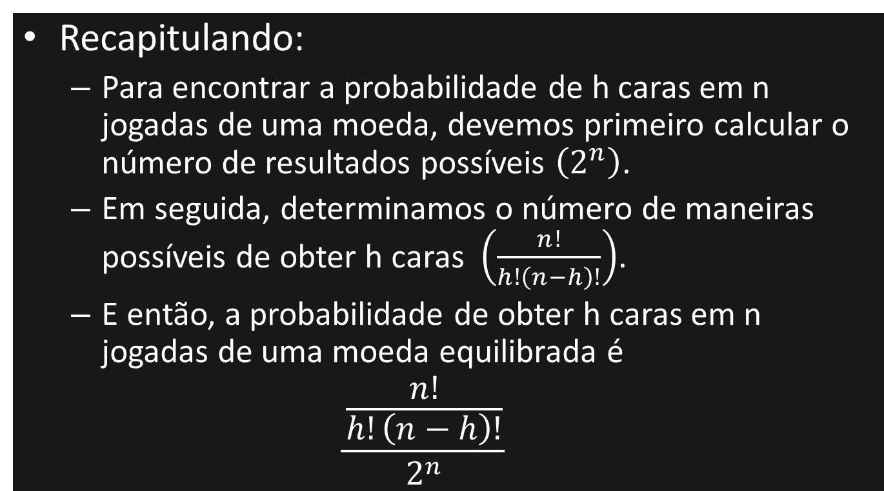
Cálculo de Probabilidades (Jogada de uma Moeda)
Recapitulando:
Para encontrar a probabilidade de h caras em n jogadas de uma moeda, devemos primeiro calcular o número de resultados possíveis $\left(2^{n}\right)$.
Em seguida, determinamos o número de maneiras possíveis de obter h caras $\left(\frac{n!}{h!\left(n−h\right)!}\right)$.
E então, a probabilidade de obter h caras em n jogadas de uma moeda equilibrada é
$$\frac{\frac{n!}{h!\left(n−h\right)!}}{2^{n}}$$

Slide 17
Exercício
Construa uma tabela para apresentar a probabilidade do número de caras que aparecerão ao jogar uma moeda honesta:
5 vezes.
6 vezes.
12 vezes.
50 vezes.

Slide 18
Cálculo de Probabilidades

Slide 19
Interpretações da Probabilidade
A Teoria das Probabilidades tem por objetivo mensurar as chances de ocorrência dos diversos resultados que um experimento aleatório pode representar.
Para isso, utilizamos as seguintes métodos:
Método Clássico;
Método das Frequências Relativas;
Método Subjetivo.

Slide 20
Interpretações da Probabilidade
Independentemente do método usado, as probabilidades atribuídas precisam satisfazer a duas exigências básicas.

Slide 21
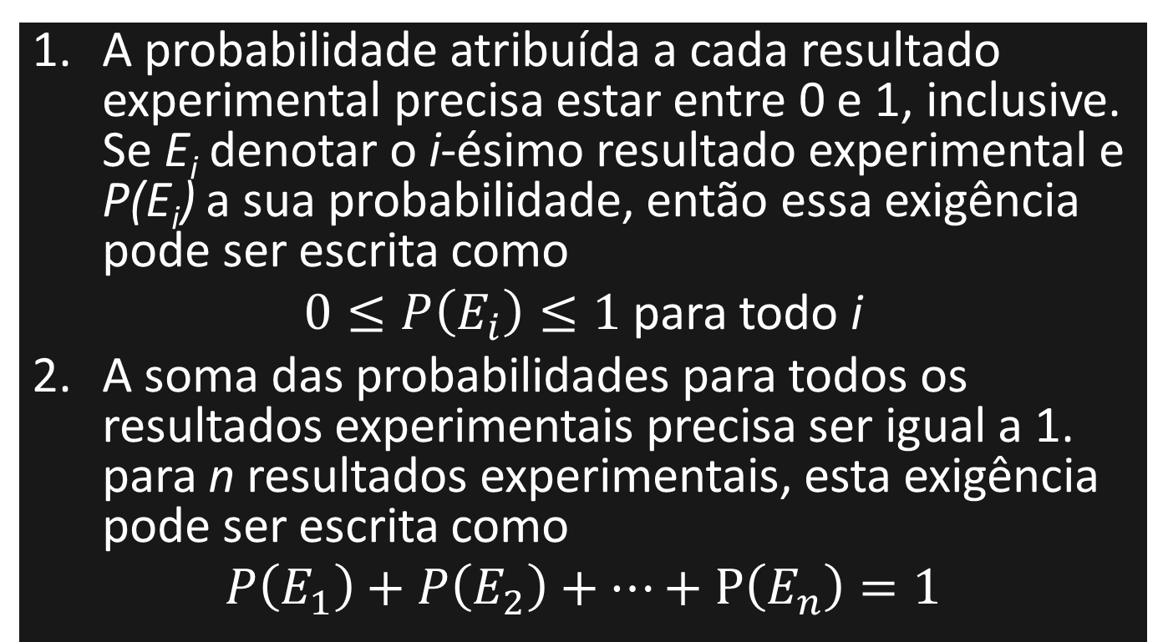
Exigências Básicas para se Atribuir Probabilidades
A probabilidade atribuída a cada resultado experimental precisa estar entre 0 e 1, inclusive. Se E_{i} denotar o i-ésimo resultado experimental e P(E_{i}) a sua probabilidade, então essa exigência pode ser escrita como
$0≤P\left(E_{i}\right)≤1$ para todo i
A soma das probabilidades para todos os resultados experimentais precisa ser igual a 1. para n resultados experimentais, esta exigência pode ser escrita como
$$P\left(E_{1}\right)+P\left(E_{2}\right)+…+P\left(E_{n}\right)=1$$

Slide 22
Método Clássico
No Método Clássico, as probabilidades são teóricas e determinadas a priori, independentemente de se realizar o experimento.
Admite-se que todos os resultados são igualmente prováveis.

Slide 23
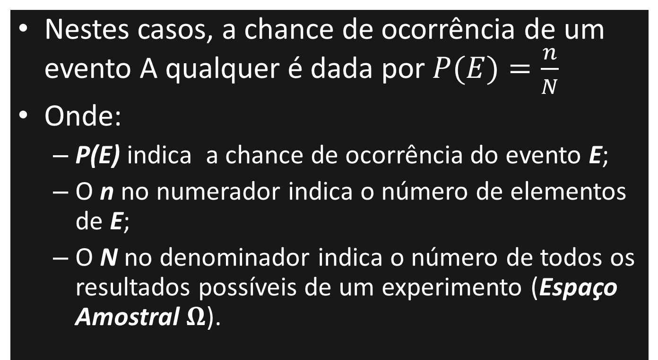
Método Clássico
Nestes casos, a chance de ocorrência de um evento A qualquer é dada por $P(E)=\frac{n}{N}$
Onde:
P(E) indica a chance de ocorrência do evento E;
O n no numerador indica o número de elementos de E;
O N no denominador indica o número de todos os resultados possíveis de um experimento (Espaço Amostral $Ω$).

Slide 24
Método Clássico
Como exemplo, considere o experimento de jogar uma moeda; os dois resultados experimentais – cara ou coroa – são igualmente prováveis.
Como um dos dois resultados igualmente prováveis é cara, a probabilidade de se obter uma cara é ½, ou 0,50.
Analogamente, a probabilidade de obter coroa é também ½ ou 0,50.

Slide 25
Método Clássico
Como outro exemplo, considere o experimento de lançar um dado.
Parece razoável concluir que os seis resultados possíveis são igualmente prováveis e, portanto, a cada resultado é atribuída uma probabilidade de 1/6.
Se P(1) denota a probabilidade de que um ponto apareça na face virada para cima do dado, então P(1) = 1/6.

Slide 26
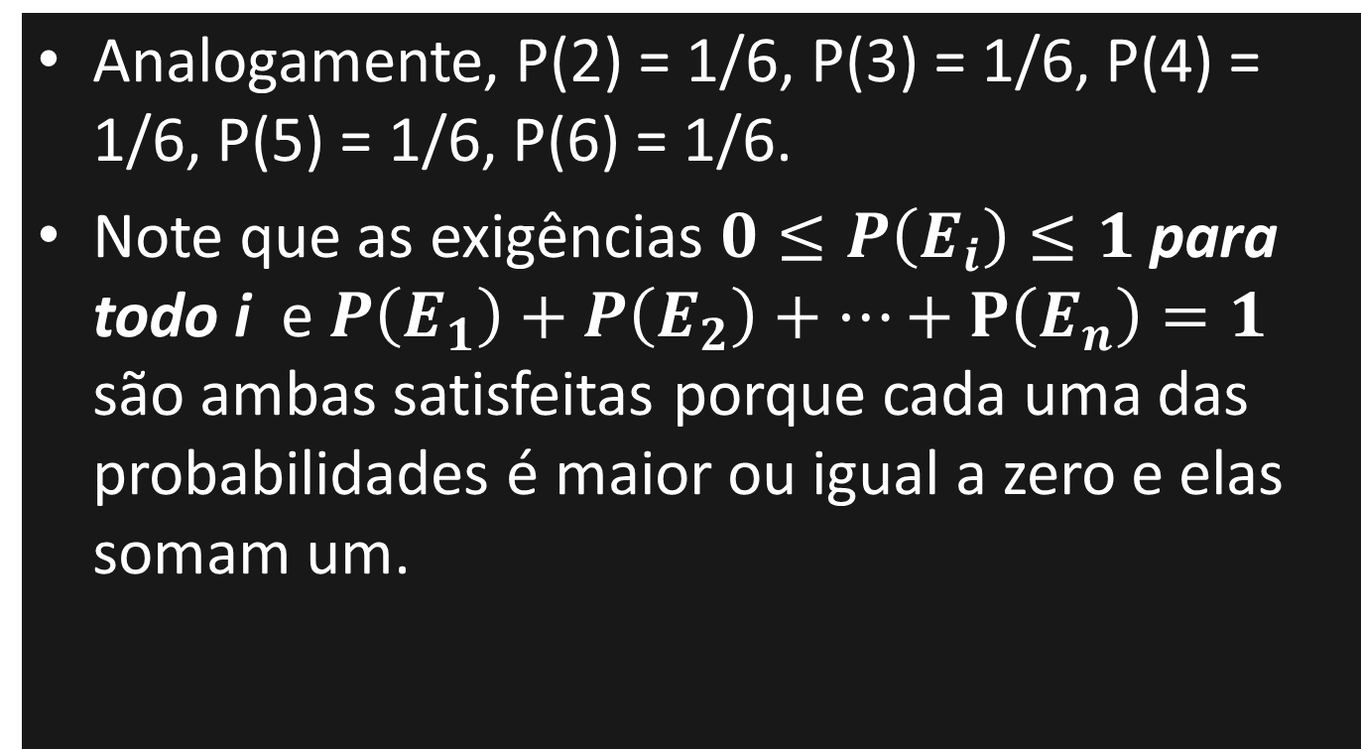
Método Clássico
Analogamente, P(2) = 1/6, P(3) = 1/6, P(4) = 1/6, P(5) = 1/6, P(6) = 1/6.
Note que as exigências $0≤P\left(E_{i}\right)≤1$ para todo i e $P\left(E_{1}\right)+P\left(E_{2}\right)+…+P\left(E_{n}\right)=1$ são ambas satisfeitas porque cada uma das probabilidades é maior ou igual a zero e elas somam um.

Slide 27
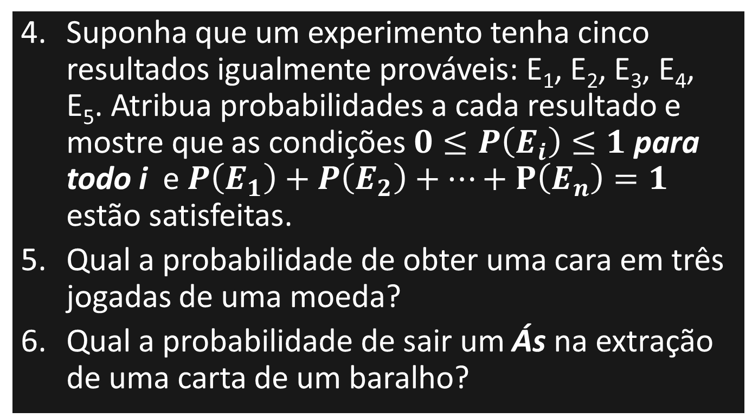
Exercícios
Suponha que um experimento tenha cinco resultados igualmente prováveis: E₁, E₂, E₃, E₄, E₅. Atribua probabilidades a cada resultado e mostre que as condições $0≤P\left(E_{i}\right)≤1$ para todo i e $P\left(E_{1}\right)+P\left(E_{2}\right)+…+P\left(E_{n}\right)=1$ estão satisfeitas.
Qual a probabilidade de obter uma cara em três jogadas de uma moeda?
Qual a probabilidade de sair um Ás na extração de uma carta de um baralho?

Slide 28
Método das Frequências Relativas
Neste método, as probabilidades são obtidas após a realização dos experimentos e a ocorrência dos eventos, razão pela qual é denominado a posteriori.
Aqui, a probabilidade de o evento A ocorrer no futuro tende às frequências anotadas em experimentos ou observações passadas.

Slide 29
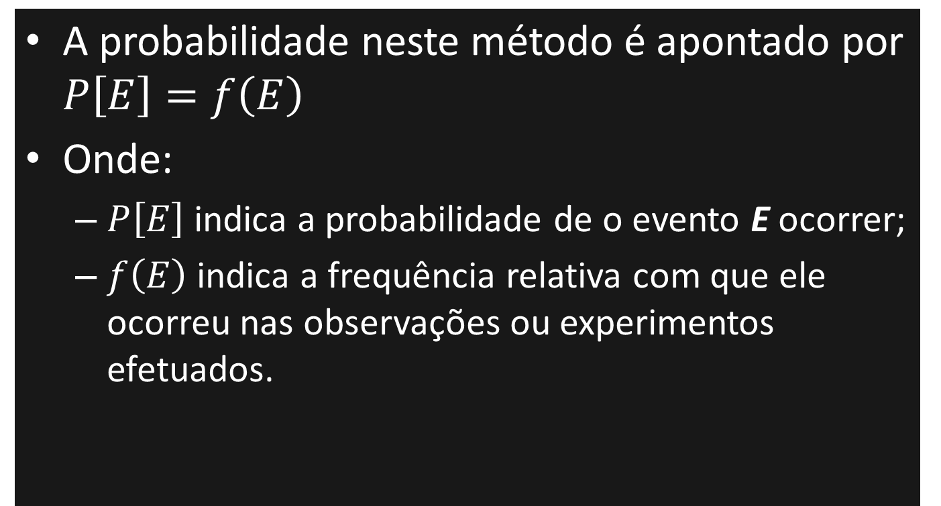
Método das Frequências Relativas
A probabilidade neste método é apontado por $P\left[E\right]=f\left(E\right)$
Onde:
$P\left[E\right]$ indica a probabilidade de o evento E ocorrer;
$f\left(E\right)$ indica a frequência relativa com que ele ocorreu nas observações ou experimentos efetuados.

Slide 30
Método das Frequências Relativas
Como exemplo, considere um estudo do tempo de espera no departamento de raio-X de um hospital local.
O número de pacientes à espera do serviço às 9 da manhã foi registrado em 20 dias sucessivos.
Os seguintes resultados foram obtidos:

Slide 31
Método das Frequências Relativas
Pacientes à espera | Número de dias em que o resultado ocorreu
0 | 2
1 | 5
2 | 6
3 | 4
4 | 3
Total | 20

Slide 32
Método das Frequências Relativas
Estes dados mostram que em 2 dos 20 dias, zero pacientes estavam esperando o serviço; em 5 dias, um paciente estava esperando o serviço; e assim por diante.
Usando-se o Método de Frequência Relativa, poderíamos atribuir uma probabilidade de 2/20 = 0,10 ao resultado experimental de zero pacientes à espera do serviço, 5/20 = 0,25 para um paciente à espera, 6/20 = 0,30 para dois pacientes à espera, 4/20 = 0,20 para três pacientes à espera e 3/20 = 0,15 para quatro pacientes à espera.

Slide 33
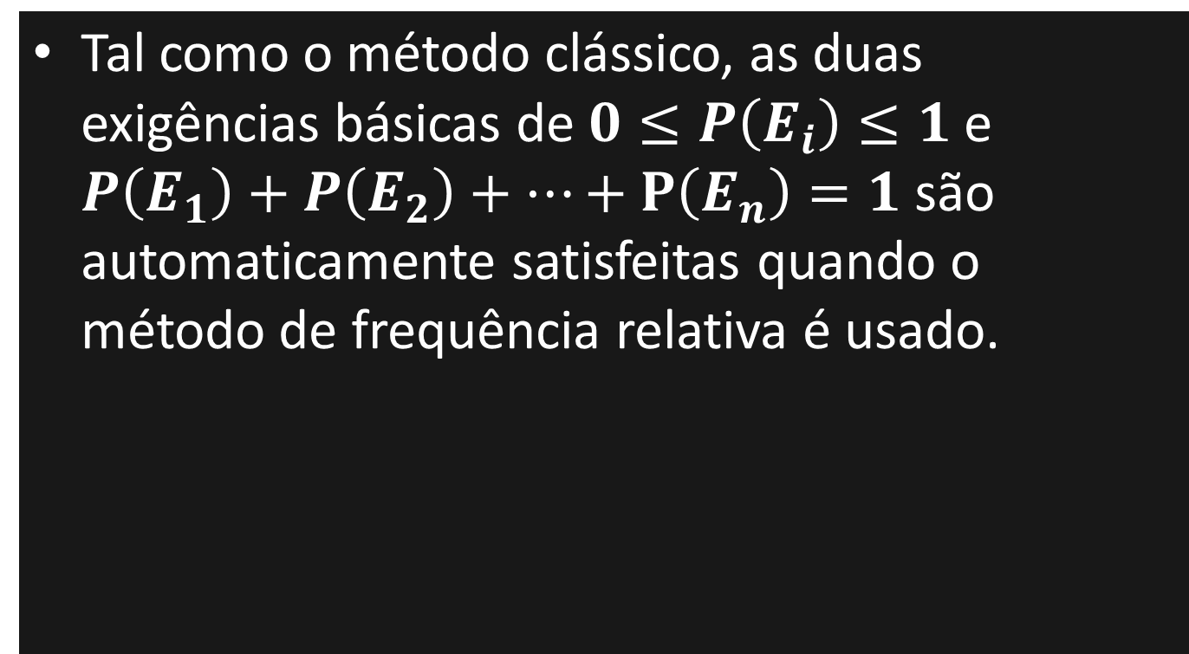
Método das Frequências Relativas
Tal como o método clássico, as duas exigências básicas de $0≤P\left(E_{i}\right)≤1$ e $P\left(E_{1}\right)+P\left(E_{2}\right)+…+P\left(E_{n}\right)=1$ são automaticamente satisfeitas quando o método de frequência relativa é usado.

Slide 34
Exercícios
Um experimento com três resultados foi repetido 50 vezes e viu-se que E₁ ocorreu 20 vezes, E₂ ocorreu 13 vezes e E₃ ocorreu 17 vezes. Atribua probabilidades a estes resultados.
Saca-se uma bola de uma urna que contém cinco bolas brancas e quinze verdes. Qual a chance de ela ser a) branca e b) verde?

Slide 35
Método Subjetivo
No Método Subjetivo, os indivíduos arbitram as probabilidades, instante a instante, tomando por base suas experiências, sensibilidades, intuições e conhecimentos dos fatos em análise.
É um método personalista, cujos resultados podem ser tidos como chutes e palpites e seus mentores, como chutadores e palpiteiros (quanto mais superficial o conhecimento que a pessoa dispõe, mais longe do alvo é o chute).

Slide 36
Método Subjetivo
Neste método, dois indivíduos podem estimar de formas diferentes uma mesma probabilidade.
A interpretação subjetiva possibilita falar significativamente sobre as probabilidades de uma classe mais ampla de eventos, mas as probabilidades se tornam mais intangíveis porque não podemos especificar objetivamente o que elas são.

Slide 37
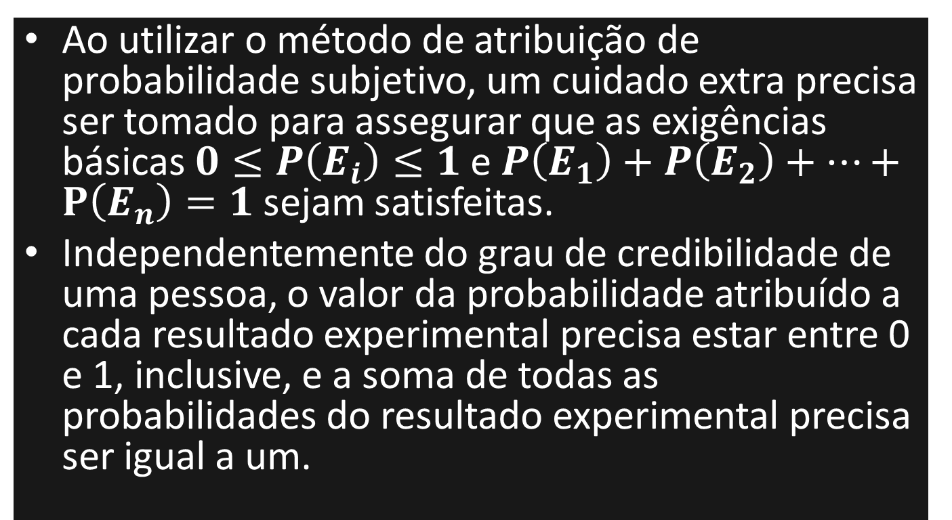
Método Subjetivo
Ao utilizar o método de atribuição de probabilidade subjetivo, um cuidado extra precisa ser tomado para assegurar que as exigências básicas $0≤P\left(E_{i}\right)≤1$ e $P\left(E_{1}\right)+P\left(E_{2}\right)+…+P\left(E_{n}\right)=1$ sejam satisfeitas.
Independentemente do grau de credibilidade de uma pessoa, o valor da probabilidade atribuído a cada resultado experimental precisa estar entre 0 e 1, inclusive, e a soma de todas as probabilidades do resultado experimental precisa ser igual a um.

Slide 38
Método Subjetivo
Considere o caso no qual Tom e Judy fizeram uma oferta para comprar uma casa. Dois resultados são possíveis:
E₁ = sua oferta é aceita
E₂ = sua oferta é rejeitada
Judy acredita que a probabilidade de que sua oferta será aceita é de 0,8; assim, Judy estabeleceria que P(E₁)=0,8 e que P(E₂)=0,2.
Tom, no entanto, acredita que a probabilidade de que sua oferta será aceita é de 0,6; portanto tom estabeleceria que P(E₁)=0,6 e P(E₂)=0,4.

Slide 39
Método Subjetivo
Note que a estimativa de probabilidade para E1 reflete o fato de que ele é um pouco mais pessimista de que Judy a respeito da aceitação de sua oferta.
Tanto Judy quanto Tom atribuíram probabilidades que satisfazem as duas exigências básicas.
O fato de suas probabilidades serem diferentes enfatiza a natureza pessoal do método subjetivo.

Slide 40
Método Subjetivo
Mesmo em situações de negócios onde tanto a abordagem clássica como a abordagem da frequência relativa podem ser aplicadas, os gerentes podem querer fornecer estimativas de probabilidade subjetiva.
Em tais casos, a melhor estimativa de probabilidade frequentemente é obtida combinando-se estimativas das abordagens clássicas e de frequência relativa com as estimativas de probabilidade subjetiva.

Slide 41
Exercícios
Um tomador de decisões atribuiu subjetivamente as seguintes probabilidades aos quatro resultados de um experimento: P(E₁) = 0,10, P(E₂) = 0,15, P(E₃) = 0,40 e P(E₄) = 0,20. Essas atribuições de probabilidade são válidas?
A Strom Construction fez propostas em dois contratos. O proprietário identificou os possíveis resultados e subjetivamente atribuiu as probabilidades abaixo, verifique se são válidas.
Resultado Experimental | Obter o Contrato 1 | Obter o Contrato 2 | Probabilidade
1 | Sim | Sim | 0,15
2 | Sim | Não | 0,20
3 | Não | Sim | 0,30
4 | Não | Não | 0,25

Slide 42
Técnicas de Contagem
Por definição, é possível calcular a probabilidade de uma dada ocorrência sempre que conhecidos n e N, números de elementos do evento considerado e do espaço amostral do experimento em que o referido evento está inserido.
Ao longo do tempo, foram desenvolvidas várias técnicas de contagem que permitem determinar tais valores, umas primárias, outras até bem complexas.

Slide 43
Técnicas de Contagem
As técnicas de contagem que iremos discutir são:
Diagrama de árvore (ou de decisão)
Análise Combinatória (com e sem reposição)
Permutação
Arranjo
Combinação

Slide 44
Diagrama de Árvore
Também conhecido por Diagrama de Decisão ou ainda Árvore de Possibilidades, consiste em um dos processos que permite a contagem de n e N.
Seus princípios básicos são:
Explicitação do espaço amostral;
Pontos do espaço amostral definidos pelas possíveis variantes do experimentos; e
Pontos favoráveis estabelecidos pelo número de eventos que atendem à condição especificada.

Slide 45
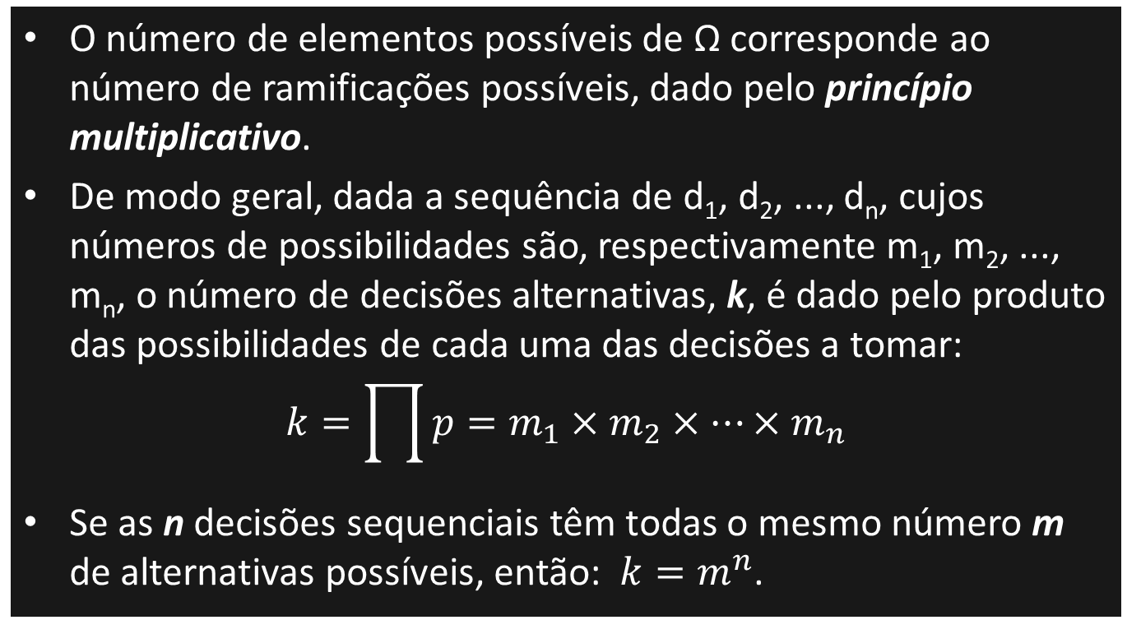
Diagrama de Árvore
O número de elementos possíveis de Ω corresponde ao número de ramificações possíveis, dado pelo princípio multiplicativo.
De modo geral, dada a sequência de d₁, d₂, ..., d_{n}, cujos números de possibilidades são, respectivamente m₁, m₂, ..., m_{n}, o número de decisões alternativas, k, é dado pelo produto das possibilidades de cada uma das decisões a tomar:
$$k=\prod{p=m_{1}×m_{2}×…×m_{n}}$$
Se as n decisões sequenciais têm todas o mesmo número m de alternativas possíveis, então: $k=m^{n}$.

Slide 46
Diagrama de Árvore
Exemplo: Um estudante é submetido a quatro testes tipo verdadeiro (V) ou falso (F). Qual a chance de ele acertar, no chute, pelo menos 3 questões?

Slide 47
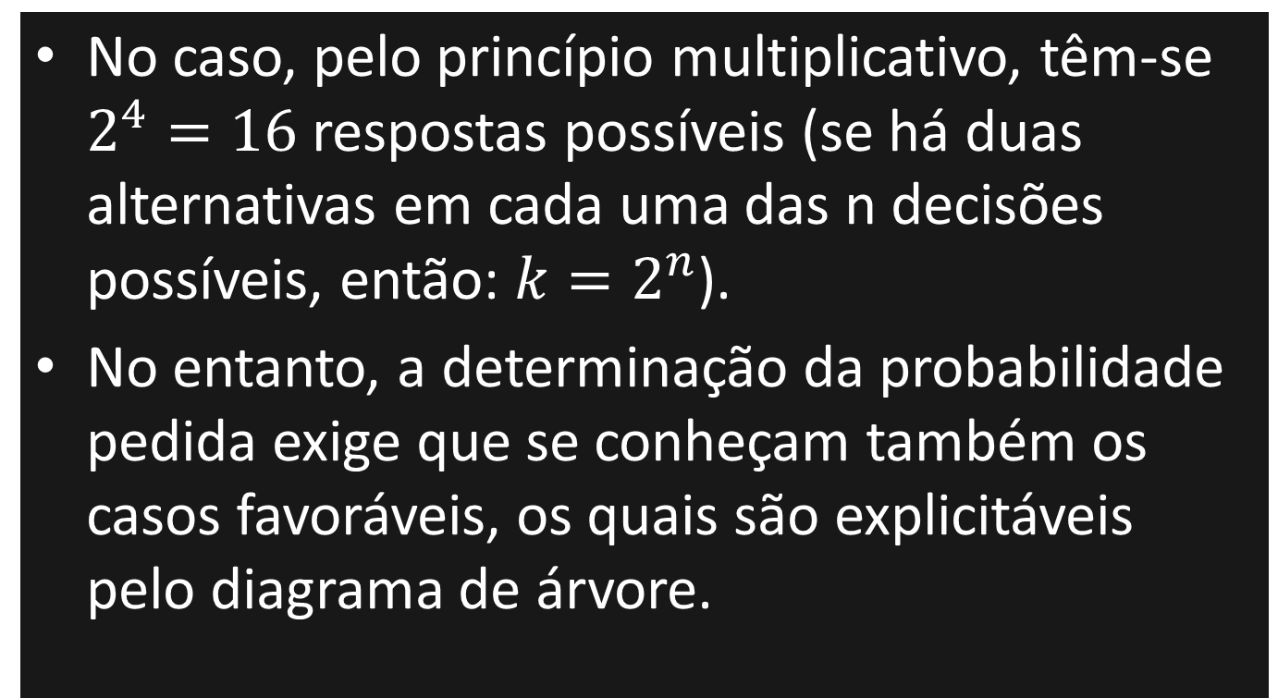
Diagrama de Árvore
No caso, pelo princípio multiplicativo, têm-se $2^{4}=16$ respostas possíveis (se há duas alternativas em cada uma das n decisões possíveis, então: $k=2^{n}$).
No entanto, a determinação da probabilidade pedida exige que se conheçam também os casos favoráveis, os quais são explicitáveis pelo diagrama de árvore.

Slide 48
Diagrama de alternativas de um teste com quatro questões V ou F
Questões e resultados |  |  |  | Total de acertos
1 | 2 | 3 | 4
V | V | V | V | 4
 |  |  | F | 3
 |  | F | V | 3
 |  |  | F | 2
 | F | V | V | 3
 |  |  | F | 2
 |  | F | V | 2
 |  |  | F | 1
F | V | V | V | 3
 |  |  | F | 2
 |  | F | V | 2
 |  |  | F | 1
 | F | V | V | 2
 |  |  | F | 1
 |  | F | V | 1
 |  |  | F | 0

Slide 49
Diagrama de Árvore
Segundo o diagrama de árvore, em 16 alternativas, espera-se que em uma das vezes ele acerte todas, que em quatro acerte três, que em seis acerte duas, que em quatro acerte uma e quem em uma das vezes erre todas.
Combinando os resultados, vê-se também que em cinco ele acerta pelo menos três questões.
Em termos probabilísticos, p=5/16 ou p=31,25%.
Em contrapartida, a probabilidade de ele acertar menos de três questões é o complemento de p, isto é, q=11/16 ou q=68,75%.

Slide 50
Diagrama de Árvore
Exemplo: Suponha um experimento aleatório em que se disponha de 5 “caminhos” alternativos para a conexão online entre dois pontos O e D.
Quando, a partir de O, procura-se na rede de comunicação acessar D, pode-se encontrar 0, 1, 2, 3, 4 ou 5 caminhos no estado de “livre acesso” (referindo, simplesmente, como livre, e, caso contrário como não livre).

Slide 51
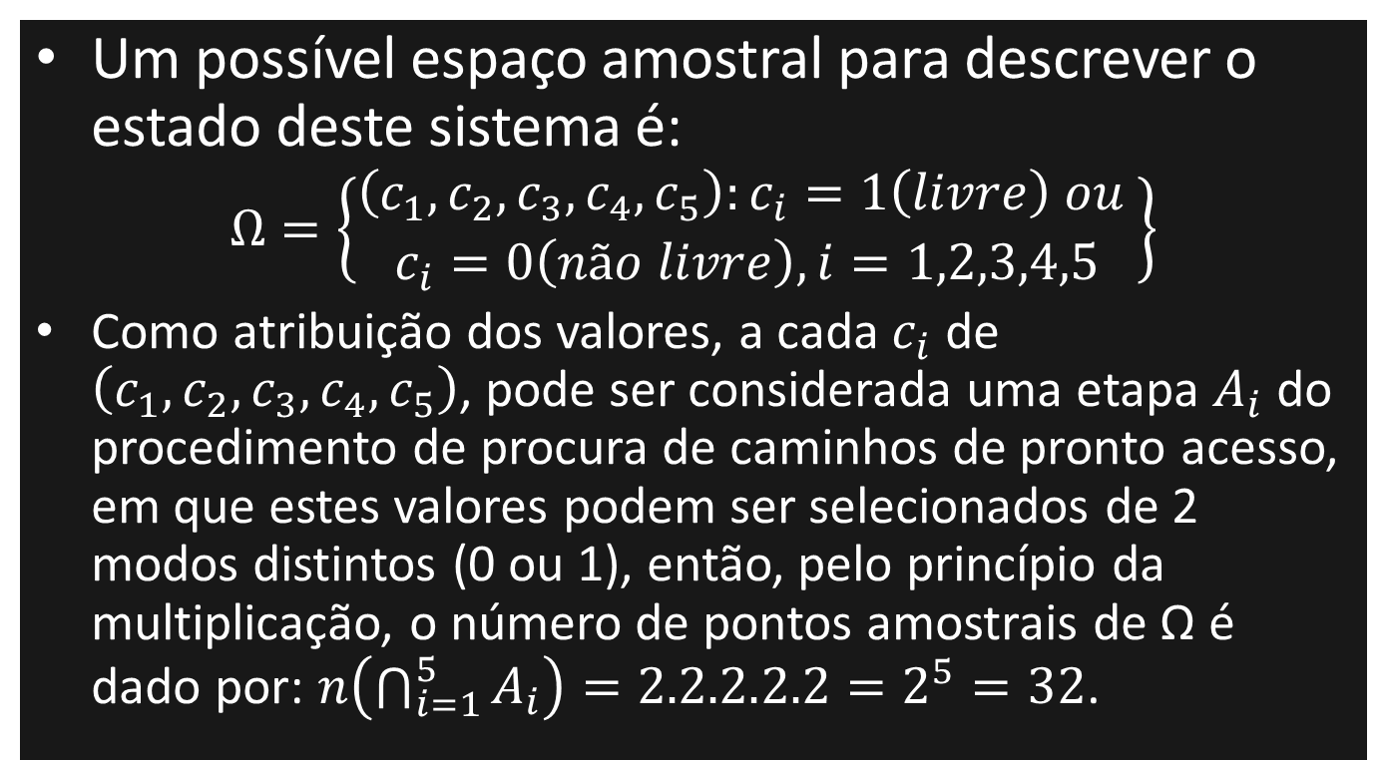
Diagrama de Árvore
Um possível espaço amostral para descrever o estado deste sistema é:
$$Ω=\left\{\begin{aligned}\left(c_{1},c_{2},c_{3},c_{4},c_{5}\right):c_{i}=1\left(livre\right) ou \\ c_{i}=0\left(não livre\right),i=1,2,3,4,5\end{aligned}\right\}$$
Como atribuição dos valores, a cada $c_{i}$ de $\left(c_{1},c_{2},c_{3},c_{4},c_{5}\right)$, pode ser considerada uma etapa $A_{i}$ do procedimento de procura de caminhos de pronto acesso, em que estes valores podem ser selecionados de 2 modos distintos (0 ou 1), então, pelo princípio da multiplicação, o número de pontos amostrais de Ω é dado por: $n\left(\bigcap_{i=1}^{5}{A_{i}}\right)=2.2.2.2.2=2^{5}=32$.

Slide 52
Diagrama de Árvore
Dessas 32 possibilidades existe somente uma que não permite o acesso ao outro ponto, que é o (0,0,0,0,0).
Em todas as outras o acesso é possível, ou somente por um dos caminhos (e não se tem outra escolha de acesso), ou por mais de um deles (em que o sistema escolhe a melhor opção de acesso naquele momento).

Slide 53
Exercícios
De quantos modos um turista pode fazer uma viagem, indo de ônibus e voltando de avião, se seu agente lhe oferece três opções de companhias aéreas e cinco de ônibus? Monte o diagrama de árvore correspondente.
Um homem tem três paletós, quatro camisas e seis gravatas. Quantos dias pode variar sua vasta indumentária?
Dados os conjuntos X={3,4}, Y={2,4,6} e Z={1,7}, represente, por meio de um diagrama de árvore, o produto X x Y x Z.

Slide 54
Análise Combinatória
Determinar n e N (número de elementos do evento A e de pontos do espaço amostral Ω do experimento E) por meio do diagrama de árvore é sempre possível, mas nem sempre fácil; ao contrário, na maior parte das vezes, é extremamente trabalhoso.

Slide 55
Análise Combinatória
Um recurso matemático que suaviza essa tarefa é a análise combinatória, técnica que permite escapar de contagens em geral enfadonhas e por vezes impossíveis.
O cuidado a observar é que sua correta aplicação exige a classificação adequada dos agrupamentos.

Slide 56
Análise Combinatória
Dados os conceitos básicos de permutação, arranjo e combinação, a análise combinatória estuda os subconjuntos que se pode obter sacando certo número de pontos do espaço amostral.
Em todos os casos, sempre se leva em conta se as referidas extrações são com ou sem reposição do item avaliado.

Slide 57
Permutação
Uma permutação de ordem n é aqui definida como uma das ordenações de todos os elementos de Ω.
O número de todas as permutações distintas, sem repetições, que se pode formar com os n diferentes pontos amostrais de Ω={ω₁, ω₂, ω₃, ..., ω_{n}} pode ser obtido mediante o princípio da multiplicação.

Slide 58
Permutação
Isso pode ser executado em n etapas, em que cada uma delas consiste em ir “ocupando com pontos amostrais”, sequencialmente, cada uma das posições da n-upla:
(1ª posição, 2ª posição, 3ª posição,..., nª posição)
Então a primeira etapa consiste em selecionar, em Ω, o primeiro elemento que constituirá a permutação, o que pode ser feito de n diferentes modos.

Slide 59
Permutação
Não havendo a reposição em Ω do elemento escolhido nesta primeira seleção, restarão (n-1) alternativas para, na segunda etapa, fazer a seleção do segundo elemento da permutação.
Depois da segunda seleção ficarão (n-2) elementos para a terceira seleção e assim por diante.

Slide 60
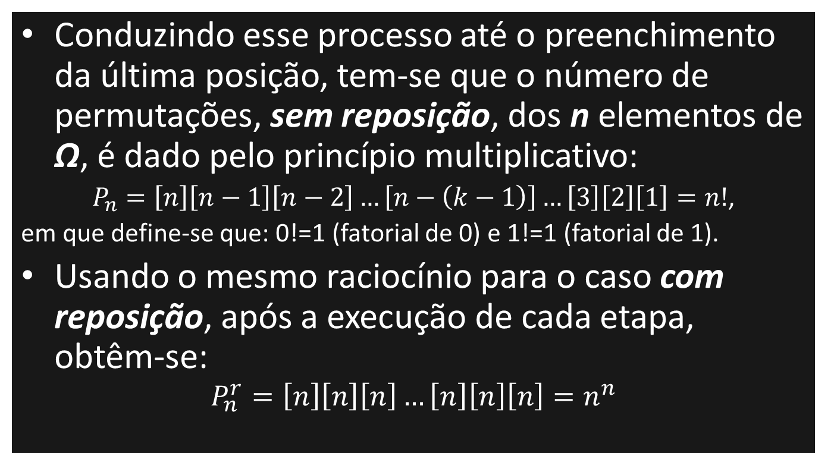
Permutação
Conduzindo esse processo até o preenchimento da última posição, tem-se que o número de permutações, sem reposição, dos n elementos de Ω, é dado pelo princípio multiplicativo:
$P_{n}=\left[n\right]\left[n−1\right]\left[n−2\right]…\left[n−\left(k−1\right)\right]…\left[3\right]\left[2\right]\left[1\right]=n!$,
em que define-se que: 0!=1 (fatorial de 0) e 1!=1 (fatorial de 1).
Usando o mesmo raciocínio para o caso com reposição, após a execução de cada etapa, obtêm-se:
$$P_{n}^{r}=\left[n\right]\left[n\right]\left[n\right]…\left[n\right]\left[n\right]\left[n\right]=n^{n}$$

Slide 61
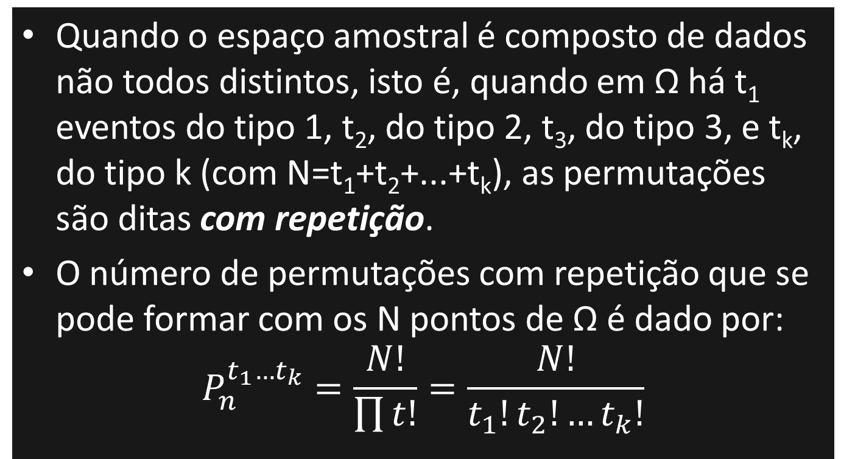
Permutação
Quando o espaço amostral é composto de dados não todos distintos, isto é, quando em Ω há t₁ eventos do tipo 1, t₂, do tipo 2, t₃, do tipo 3, e t_{k}, do tipo k (com N=t₁+t₂+...+t_{k}), as permutações são ditas com repetição.
O número de permutações com repetição que se pode formar com os N pontos de Ω é dado por:
$$P_{n}^{t_{1}…t_{k}}=\frac{N!}{\prod{t!}}=\frac{N!}{t_{1}!t_{2}!…t_{k}!}$$

Slide 62
Exercícios
Quantos são os anagramas distintos da palavra ARARA?
De quantos modos se podem dispor oito pessoas em uma fila indiana?
Quantos eventos de três elementos podem ser formados de Ω={a, b, c} admitindo-se repetições? Construa o diagrama de árvore.
Refaça o exercício anterior não admitindo-se repetições.

Slide 63
Arranjo
Uma permutação de ordem k é aqui definida como uma amostra ordenada de k dos n elementos de Ω.
O interesse é determinar o número de amostras ordenadas de tamanho k, que podem ser retiradas nos n elementos de Ω.

Slide 64
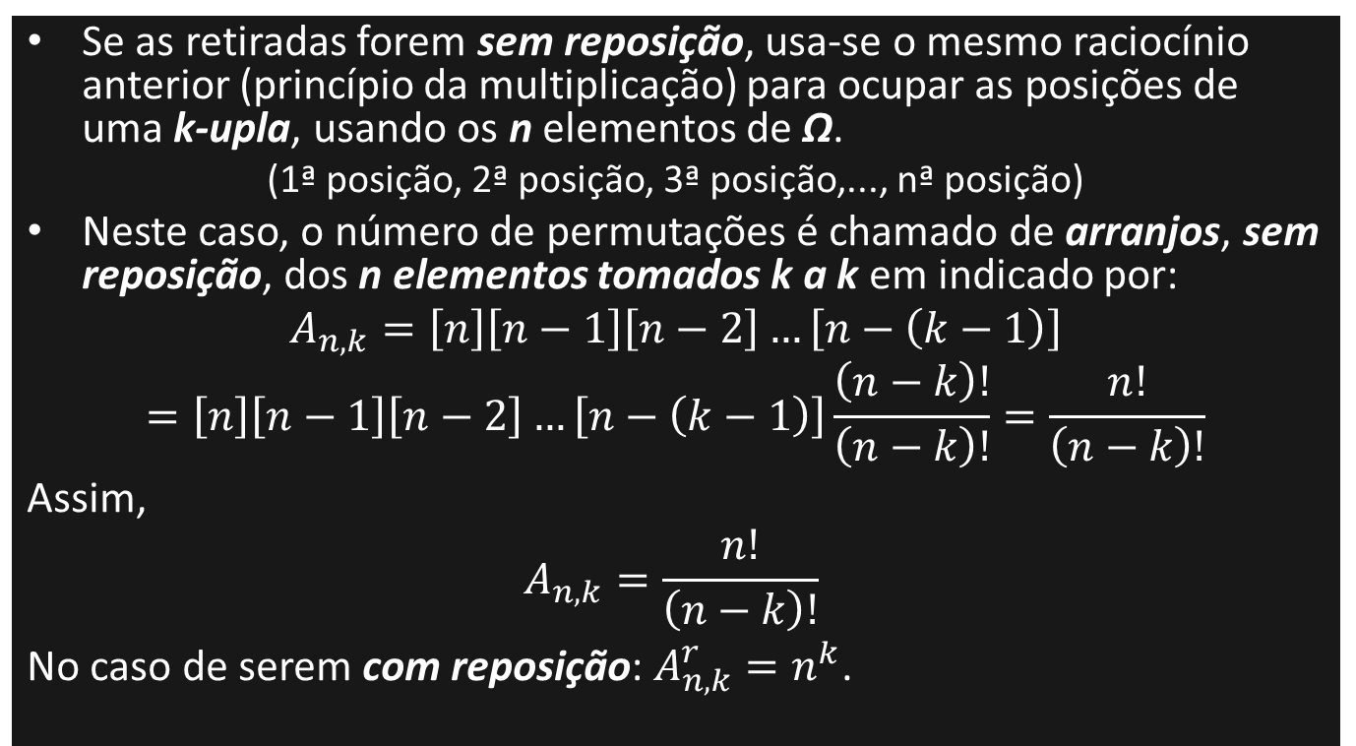
Arranjo
Se as retiradas forem sem reposição, usa-se o mesmo raciocínio anterior (princípio da multiplicação) para ocupar as posições de uma k-upla, usando os n elementos de Ω.
(1ª posição, 2ª posição, 3ª posição,..., nª posição)
Neste caso, o número de permutações é chamado de arranjos, sem reposição, dos n elementos tomados k a k em indicado por:
$$A_{n,k}=\left[n\right]\left[n−1\right]\left[n−2\right]…\left[n−\left(k−1\right)\right]$$
$$=\left[n\right]\left[n−1\right]\left[n−2\right]…\left[n−\left(k−1\right)\right]\frac{\left(n−k\right)!}{\left(n−k\right)!}=\frac{n!}{\left(n−k\right)!}$$
Assim,
$$A_{n,k}=\frac{n!}{\left(n−k\right)!}$$
No caso de serem com reposição: $A_{n,k}^{r}=n^{k}$.

Slide 65
Exercícios
Dos inteiros positivos de cinco algarismos, quantos não têm valores adjacentes iguais?
Quantos números de dois algarismos se podem formar com os dígitos 1, 2 e 3?
Quantos eventos de três elementos podem ser formados de Ω={a, b, c, d} admitindo-se reposições? Construa o diagrama de árvore.
Refaça o exercício anterior não admitindo-se reposições.

Slide 66
Combinação
Uma combinação de ordem k é uma amostra não ordenada de k dos n elementos de Ω.
O número de amostras não ordenadas, sem reposições, de tamanho k, que podem ser formadas com os n elementos de Ω, pode ser determinado em função do número de arranjos, sem reposições, conforme é feito a seguir.

Slide 67
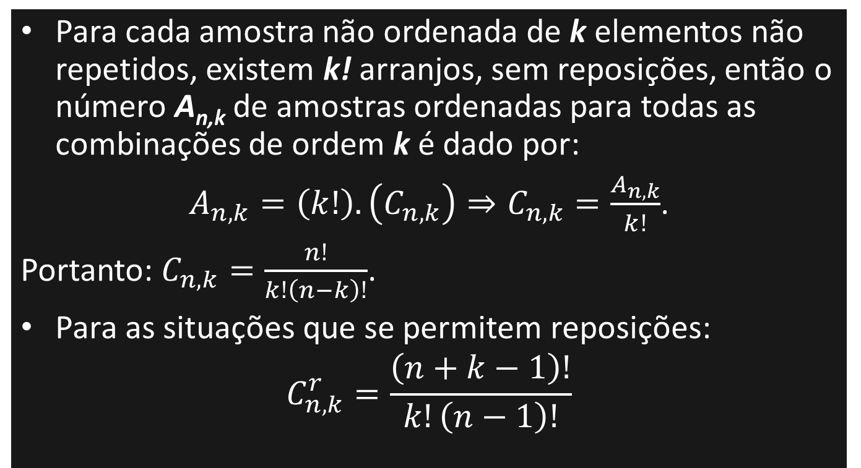
Combinação
Para cada amostra não ordenada de k elementos não repetidos, existem k! arranjos, sem reposições, então o número A_{n,k} de amostras ordenadas para todas as combinações de ordem k é dado por:
$A_{n,k}=\left(k!\right).\left(C_{n,k}\right)⇒C_{n,k}=\frac{A_{n,k}}{k!}$.
Portanto: $C_{n,k}=\frac{n!}{k!\left(n−k\right)!}$.
Para as situações que se permitem reposições:
$$C_{n,k}^{r}=\frac{\left(n+k−1\right)!}{k!\left(n−1\right)!}$$

Slide 68
Exercícios
Quantos eventos distintos de três elementos podem ser formados de Ω={a, b, c, d} admitindo-se reposições? Construa o diagrama de árvore.
Refaça o exercício anterior não admitindo-se reposições.
Tomando-se 10 indivíduos, quantos comitês de três pessoas se podem formar?
Construa eventos de dois elementos que se podem obter de Ω={a, b, c, d, e}

Slide 69
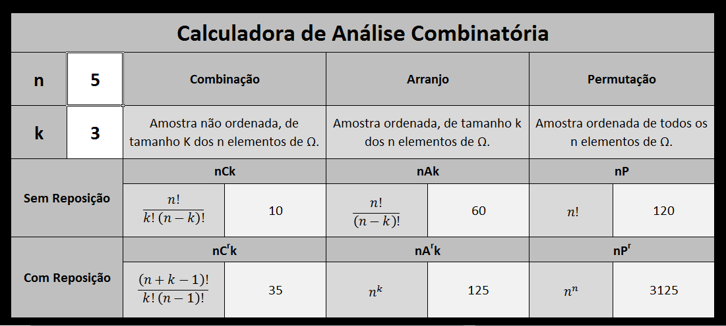
Calculadora de Análise Combinatória

Slide 70
Referências
BENZE, B. G. Estatística aplicada a sistemas de informação. São Carlos: EdUFSCAR, 2009.
DOWNING, D. et al. Estatística Aplicada. São Paulo: Saraiva, 2000.
MILONE, G. Estatística Geral e Aplicada. São Paulo: Pioneira Thomson Learning, 2004.

